Slide 1

盆底疾病，离我们并不遥远
女性盆底健康科普讲座
关东街汤逊湖社区卫生服务中心
妇科主治医师：郑 萍
Notes:
大家好，欢迎参加本次“盆底疾病，离我们并不遥远”的女性盆底健康科普讲座。希望通过今天的分享，能帮助大家更好地了解和关注自己的盆底健康。

Slide 2




被忽视的“生命底盘”
全生命周期的健康课题
多阶段持续受损风险
盆底健康并非阶段性问题，而是贯穿女性一生的重要课题，需要长期关注与维护。
从生育、产后恢复，到中年及更年期，盆底肌在不同生理阶段都面临着持续受损的挑战。
普遍存在的认知盲区
早预防早康复
多数女性对盆底健康认知不足，往往存在“有病隐忍、无病忽视”的现象，缺乏主动筛查意识。
倡导“早认识、早预防、早康复”的理念，积极采取科学干预措施，远离盆底功能障碍带来的尴尬与痛苦。
Notes:
首先，我们来谈谈为什么说盆底是被我们忽视的“生命底盘”。盆底健康贯穿女性的一生，从怀孕生子到步入中年，再到更年期，我们的盆底都在经历着各种挑战。但遗憾的是，很多女性朋友对它知之甚少，要么默默忍受不适，要么根本没意识到问题的存在。今天，我们就是要打破这种忽视，做到早发现、早预防、早康复。

Slide 3
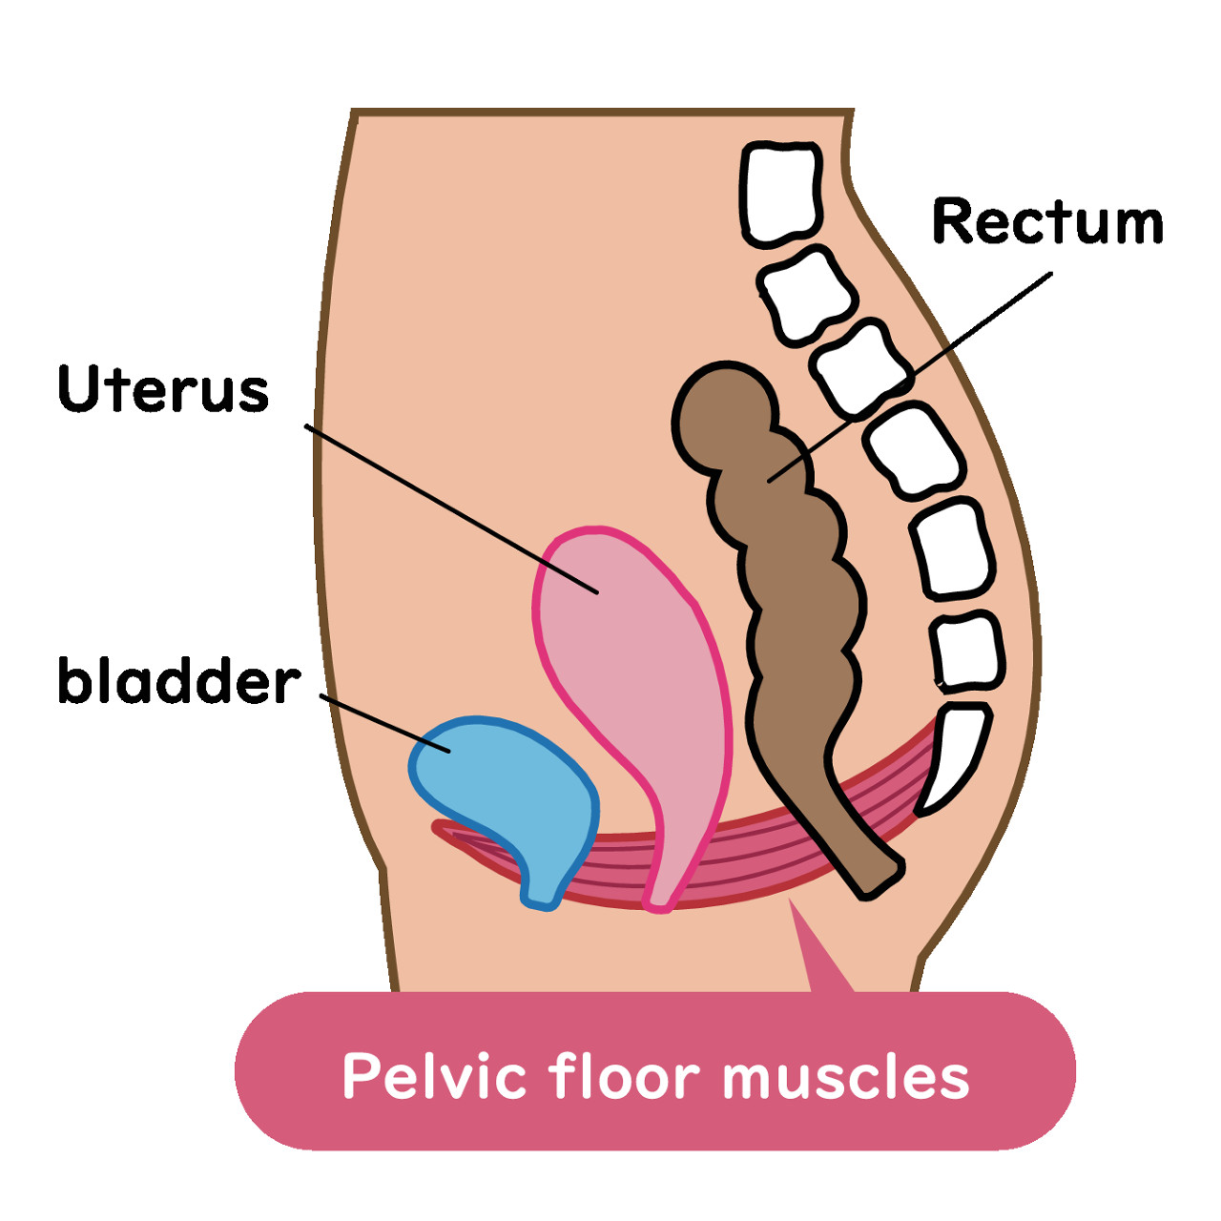




什么是盆底？
盆底结构定义
盆底由肌肉、韧带和筋膜组成，像一张坚韧的“吊网”承托盆腔器官。
三大核心功能
器官承托：支撑子宫、膀胱、直肠等盆腔脏器
控尿控便：负责排尿和排便的自主控制
性生活健康：维持阴道紧致度与性快感
盆底松弛的危害
盆底一旦松弛，可能导致器官脱垂、漏尿、腰酸背痛及性生活质量下降。
Notes:
那么，到底什么是盆底呢？简单来说，盆底就是由肌肉、韧带和筋膜组成的一个复杂结构，它像一张坚韧的“吊网”，承托着我们盆腔里的子宫、膀胱、直肠等重要器官。它的功能非常关键，不仅负责控制我们的排尿和排便，还对维持正常的性生活至关重要。可以说，盆底一旦松弛，各种问题，比如器官脱垂、漏尿、腰酸背痛、性生活不和谐等，就可能接踵而至。

Slide 4






盆底疾病，离你有多近？
这些人群尤其需要注意！
孕期 & 产后女性
更年期女性
不良生活习惯人群
无论顺产还是剖宫产，盆底肌都会因孕期压力和分娩过程受到不同程度的损伤。
雌激素水平显著下降，导致盆底组织支撑力减弱，加速盆底功能老化。
长期便秘、肥胖超重、久坐久站等，都会持续增加腹压，损伤盆底。
多次生育/高龄产妇
高强度运动爱好者
早期筛查建议
生育次数越多、年龄越大，盆底肌的恢复能力越弱，损伤风险越高。
经常跑跳、负重训练或剧烈运动，冲击性压力易造成盆底功能障碍。
建议高危人群定期进行盆底功能评估，早发现、早干预、早治疗。
Notes:
盆底疾病其实离我们并不遥远，尤其是对于屏幕前的某些特定人群。比如，正在怀孕或刚刚生产完的妈妈们，无论顺产还是剖宫产，盆底都会受到不同程度的损伤。还有多次生育、年龄较大的产妇，以及长期便秘、体重超标、需要久坐久站的朋友。另外，随着年龄增长进入更年期的女性，由于雌激素水平下降，盆底会加速老化。甚至经常进行剧烈跑跳或负重运动的人，也需要特别注意。

Slide 5



这些信号，提示盆底可能“受伤”了
压力性尿失禁
盆腔器官脱垂
在咳嗽、打喷嚏、大笑或跑跳等腹压增加的情况下，出现不自主的漏尿现象。
感觉阴道有明显的下坠感或异物感，严重时可在阴道口看到或摸到脱出的组织。
性生活不适
慢性疼痛与不适
伴随阴道松弛感，性生活中出现疼痛、干涩，或性欲明显下降。
长期感到腰酸背痛、小腹坠胀，或出现反复的尿频、尿急等泌尿系统症状。
Notes:
那么，我们如何判断自己的盆底是否“受伤”了呢？这里有几个常见的信号。比如，在咳嗽、大笑或者运动时会不自觉地漏尿，这在医学上叫做压力性尿失禁。还有感觉阴道有东西往下掉，有下坠感或异物感，这可能是盆腔器官脱垂的迹象。另外，性生活时感到不适、疼痛，或者长期有腰酸、小腹坠胀、反复的尿频尿急等问题，都可能与盆底功能障碍有关。

Slide 6


别让“不好意思”耽误了健康！
误区一：隐私尴尬，难以启齿
误区二：误以为“产后正常现象”
认为这是难以启齿的隐私问题，不好意思寻求医生帮助，选择默默忍受。
错误地认为漏尿、松弛是生完孩子的必然结果，忽视了这其实是疾病信号。
误区三：害怕手术与副作用
误区四：忽视早期康复训练
一提到治疗就联想到手术，因恐惧心理而拒绝早期干预，导致病情延误。
缺乏认知，不知道通过早期的盆底肌训练，就能有效改善甚至恢复健康。
核心结论：盆底问题是可防、可治、可恢复的常见病，打破误区，及时干预是关键。
Notes:
尽管有这些信号，但很多女性朋友还是选择了沉默。为什么呢？主要是因为几个误区。首先，觉得这是非常隐私的问题，不好意思跟别人说，更不用说去看医生了。其次，很多人认为生完孩子漏尿、松弛是正常的，忍忍就过去了。还有些人一提到治疗就想到手术，感到害怕。最后，也是最重要的，很多人并不知道，通过早期的康复训练，这些问题是可以得到明显改善的。在这里我要强调，盆底问题真的不是什么难以启齿的“绝症”，它是一种非常常见的疾病，而且是可以预防和治疗的，关键在于及时干预。

Slide 7
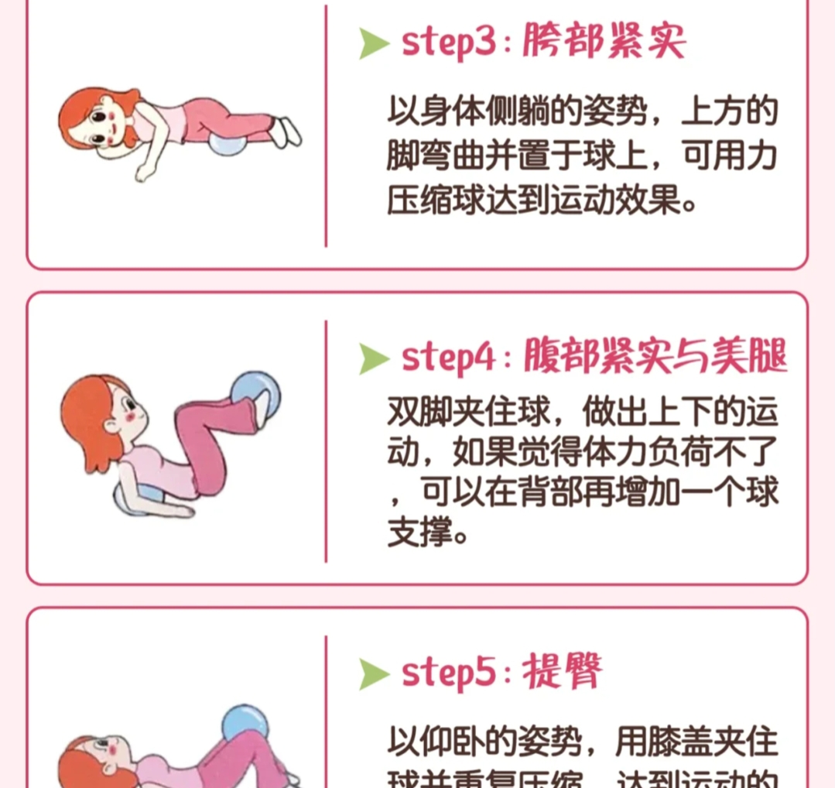


守护盆底，从“凯格尔运动”开始
正确做法
像憋尿、憋住排气一样，收紧阴道和肛门周围的肌肉。
训练节奏
收缩5秒 → 放松5秒，10-15次/组，每天3-4组。
关键要点
专注盆底肌，肚子、大腿、臀部不要跟着用力。
坚持时间
规律训练8-12周，即可感受到明显改善。
Notes:
那么，我们该如何守护自己的盆底呢？最核心、最有效的方法就是进行凯格尔运动。这是一种专门锻炼盆底肌的运动。具体怎么做呢？大家可以想象一下，当你想阻止排尿或者排气时，那种收紧阴道和肛门周围肌肉的感觉，就是凯格尔运动的核心动作。我们可以遵循这样的节奏：用力收缩5秒钟，然后彻底放松5秒钟，这样为一次。每次做10到15次为一组，每天坚持做3到4组。非常关键的一点是，在做这个运动时，要确保你的肚子、大腿和臀部的肌肉是放松的，不要跟着一起用力。只要坚持8到12周，你就会感受到明显的改善。

Slide 8



日常护盆底，这些事要少做！
拒绝憋尿与久蹲
预防便秘防用力
控制体重减负荷
不要长期憋尿，上厕所避免久蹲，减少盆底肌肉持续受压。
保持饮食均衡，避免用力排便，减少腹压骤增对盆底的冲击。
维持健康体重，避免腹部脂肪堆积，减轻盆底长期承受的压力。
慎选高冲击运动
避免久站与提重
减少仰卧起坐、大负重深蹲及剧烈跑跳，保护盆底免受冲击。
避免长时间保持同一姿势，少提重物，防止腹压持续升高。
Notes:
除了主动锻炼，在日常生活中，我们也要注意避免一些会增加盆底负担的行为。比如，不要养成长期憋尿的习惯，上厕所时也不要蹲太久。要积极预防便秘，因为用力排便会给盆底带来巨大压力。控制好自己的体重，避免腹部脂肪过多。同时，要减少做一些会急剧增加腹压的运动，比如仰卧起坐、大负重的深蹲和过于剧烈的跑跳。另外，也要避免长时间站立或蹲着，以及提过重的物品。

Slide 9


不同人生阶段，盆底保护各有重点
孕期阶段
产后阶段
更年期阶段
控制体重增长，避免过重负担
进行散步等温和运动
提前学习并练习凯格尔运动
顺/剖均需产后42天做盆底评估
抓住黄金修复期，尽早康复
遵医嘱进行科学训练
坚持盆底肌训练，延缓功能衰退
改善干涩、松弛等问题
有效预防和缓解漏尿症状
Notes:
在女性的不同人生阶段，对盆底的保护重点也有所不同。孕期要注意控制体重增长，进行散步等温和运动，并可以提前学习和练习凯格尔运动。产后是盆底修复的黄金时期，无论是顺产还是剖宫产的妈妈，都应该在产后42天去医院进行一次专业的盆底功能评估，并在医生指导下尽早开始康复训练。而进入更年期的女性，由于雌激素水平下降，盆底功能会受到影响，更需要坚持进行盆底肌训练，来改善可能出现的干涩、松弛和漏尿等问题。

Slide 10





出现这些情况，建议及时就医
就医指征：出现以下症状
咳嗽、运动时漏尿，或产后感阴道松弛、腰酸
慢性盆腔痛
阴道有明显下坠感，甚至能摸到异物
排便功能异常（便秘、大便失禁）
反复尿频、尿急，或性生活时感到不适
性功能障碍：如性快感缺失、性交痛等
Notes:
最后，我们要明确知道，在什么情况下应该寻求专业医生的帮助。如果你出现了刚才提到的漏尿、阴道下坠感、摸到异物等情况，或者产后半年仍然感觉盆底松弛、腰酸，以及反复的尿频尿急、性生活不适等问题，都建议及时去医院的妇科或盆底康复中心就诊。医生会为你进行专业的盆底功能评估，并制定个性化的康复方案，通常包括电刺激、生物反馈治疗以及指导你进行家庭训练，这些都是非常安全和无创的。

Slide 11
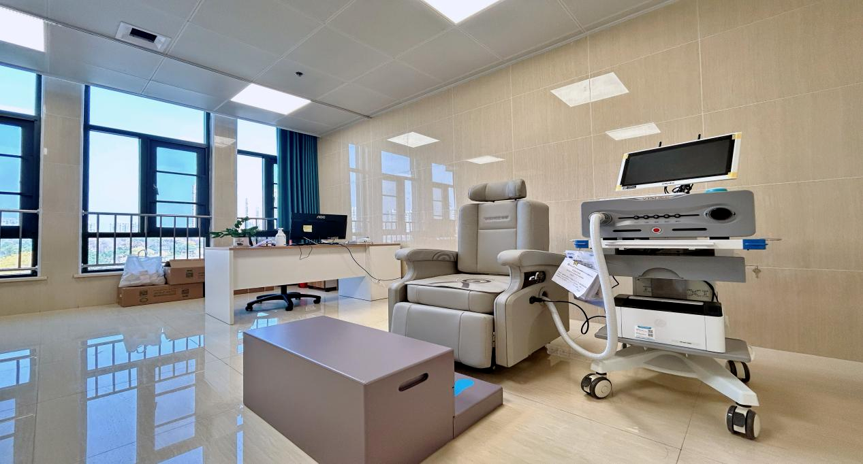

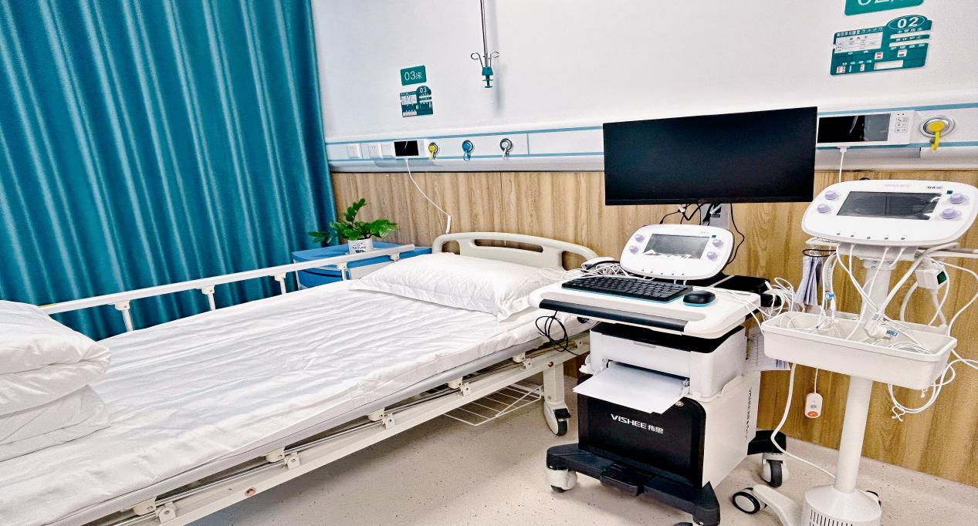
出现这些情况，建议及时就医
正规康复途径：科学诊疗方案
专业评估：进行盆底功能全面评估，制定个性化方案
物理治疗：电刺激 + 磁刺激+生物反馈，精准修复盆底肌肉
家庭训练：在医生指导下进行Kegel运动，安全无创
Notes:
最后，我们要明确知道，在什么情况下应该寻求专业医生的帮助。如果你出现了刚才提到的漏尿、阴道下坠感、摸到异物等情况，或者产后半年仍然感觉盆底松弛、腰酸，以及反复的尿频尿急、性生活不适等问题，都建议及时去医院的妇科或盆底康复中心就诊。医生会为你进行专业的盆底功能评估，并制定个性化的康复方案，通常包括电刺激、生物反馈治疗以及指导你进行家庭训练，这些都是非常安全和无创的。

Slide 12
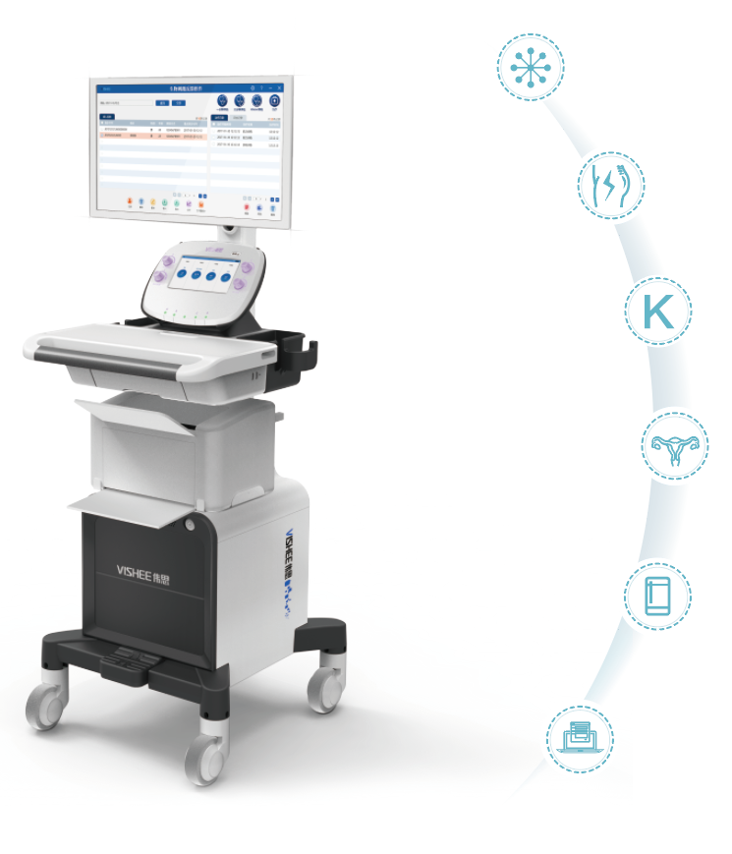
电刺激与生物反馈
神经肌肉电刺激
（增强神经肌肉兴奋性）
肌电触发电刺激
（主被动结合，辅助肌肉收缩）
Kegel训练方案
（提高肌肉协调性、稳定性）
控尿反射训练
（科学指导排尿反射）
多媒体生物反馈训练
（趣味训练、巩固疗效）
放松训练
（多场景放松方案、辅助盆底训练）
Notes:
最后，我们要明确知道，在什么情况下应该寻求专业医生的帮助。如果你出现了刚才提到的漏尿、阴道下坠感、摸到异物等情况，或者产后半年仍然感觉盆底松弛、腰酸，以及反复的尿频尿急、性生活不适等问题，都建议及时去医院的妇科或盆底康复中心就诊。医生会为你进行专业的盆底功能评估，并制定个性化的康复方案，通常包括电刺激、生物反馈治疗以及指导你进行家庭训练，这些都是非常安全和无创的。

Slide 13
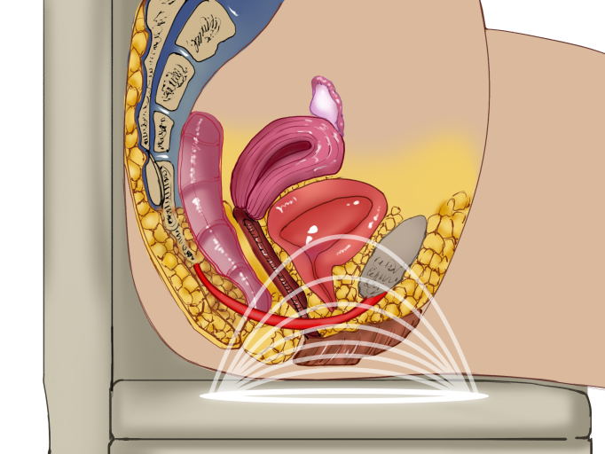
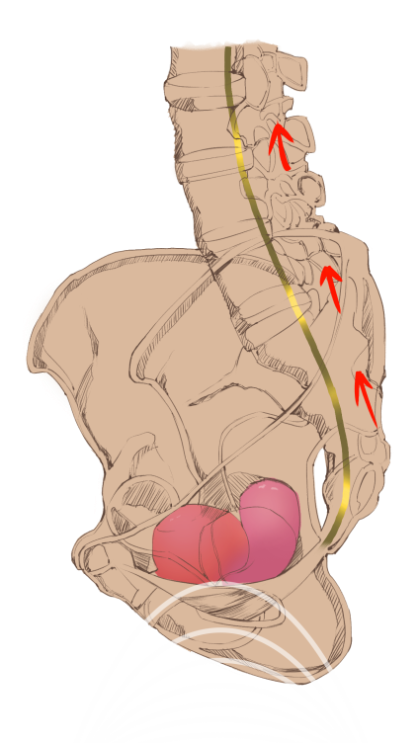
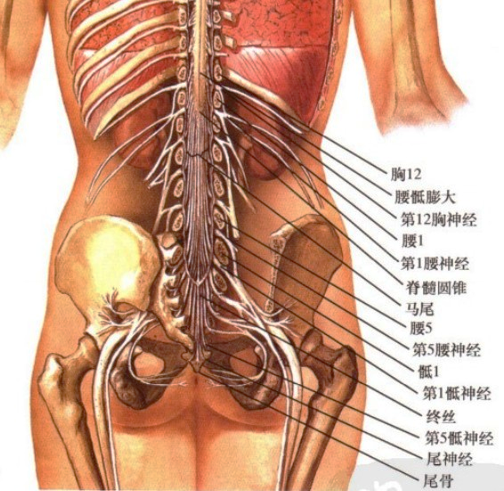
磁刺激在盆底康复中的应用
盆底肌功能改善
逼尿肌及盆底神经调控
骶神经调控
刺激盆底肌肉收缩
促进盆底血液循环
增加肌肉纤维募集速度和数量
激活盆底神经
抑制逼尿肌的过度活动
调节神经活动
恢复各种神经元间的动态平衡
Notes:
最后，我们要明确知道，在什么情况下应该寻求专业医生的帮助。如果你出现了刚才提到的漏尿、阴道下坠感、摸到异物等情况，或者产后半年仍然感觉盆底松弛、腰酸，以及反复的尿频尿急、性生活不适等问题，都建议及时去医院的妇科或盆底康复中心就诊。医生会为你进行专业的盆底功能评估，并制定个性化的康复方案，通常包括电刺激、生物反馈治疗以及指导你进行家庭训练，这些都是非常安全和无创的。

Slide 14
女性日常生活中的盆底保健
1、盆底肌肉锻炼(Kegel运动)方法
2、日常好习惯（比运动更重要）
（1） 避免长期憋尿：憋尿会让盆底肌长期疲劳、松弛。
（2）保持大便通畅：便秘、用力排便会长期压垮盆底；多吃蔬菜、粗粮、多喝水。
（3）控制体重，少负重：肥胖、长期提重物会增加盆底压力。
（4）少久坐、少翘二郎腿，每坐 1 小时起身走 2～3 分钟。
（5）正确咳嗽、打喷嚏：咳之前先轻轻收紧盆底肌，减少冲击。
Notes:
今天的讲座内容就到这里。希望大家记住，盆底健康是我们女性一生的必修课。从现在开始，不要再因为害羞而忽视它，不要因为拖延而耽误它，更不要因为硬扛而让小问题变成大麻烦。重视我们的盆底，就是重视我们的生活质量、尊严和整体健康。爱自己，就从守护好我们的“生命底盘”开始。感谢大家的观看，也欢迎大家随时咨询相关问题。

Slide 15
女性日常生活中的盆底保健
3、适合日常的辅助锻炼
（1）臀桥
仰卧，屈膝，抬臀至身体一条线，保持 3 秒放下。
15 次/组，2 组/天。
（2）猫牛式
四点支撑，弓背、塌腰交替，配合呼吸，放松盆底。
（3）深呼吸+放松
鼻吸嘴呼，吸气肚子鼓，呼气肚子收，
帮助盆底肌放松，避免一直紧张。
4、生活细节保养
• 性生活前后清洁，避免妇科炎症反复刺激盆底。
• 产后：顺产 6周后、剖宫产 遵医嘱 再开始正规盆底训练。
Notes:
今天的讲座内容就到这里。希望大家记住，盆底健康是我们女性一生的必修课。从现在开始，不要再因为害羞而忽视它，不要因为拖延而耽误它，更不要因为硬扛而让小问题变成大麻烦。重视我们的盆底，就是重视我们的生活质量、尊严和整体健康。爱自己，就从守护好我们的“生命底盘”开始。感谢大家的观看，也欢迎大家随时咨询相关问题。

Slide 16



爱自己，从守护“生命底盘”开始
一生的必修课
三不原则
重视生活质量
盆底健康不是阶段性的问题，而是伴随女性一生的健康课题，需要时刻关注。
面对盆底问题，不害羞、不拖延、不硬扛。早发现、早治疗是关键。
盆底健康直接关系到我们的生活质量、尊严与整体健康水平。
谢谢观看！欢迎咨询。
Notes:
今天的讲座内容就到这里。希望大家记住，盆底健康是我们女性一生的必修课。从现在开始，不要再因为害羞而忽视它，不要因为拖延而耽误它，更不要因为硬扛而让小问题变成大麻烦。重视我们的盆底，就是重视我们的生活质量、尊严和整体健康。爱自己，就从守护好我们的“生命底盘”开始。感谢大家的观看，也欢迎大家随时咨询相关问题。

